Slide 1
第一章 HTML5概述

Slide 2
内容安排
1.1 什么是HTML5
1.2 HTML5 发展史
1.3 新的认识
1.4 无插件范式
1.5 HTML5的新功能
1.6 课后思考
1.7 小结

Slide 3

1.1 什么是HTML5
官方概念：HTML5草案的前身名为Web Applications 1.0，是作为下一代互联网标准，用于取代HTML4和XHTML1的新一代标准版本，所以叫HTML5。它增加了新的标签和属性，加强了网页的标准、语义化与Web表现性能，同时还增加了本地数据库等Web应用的功能。

Slide 4
什么是HTML5
广义概念：HTML5代表浏览器端技术的一个发展阶段。在这个阶段，浏览器呈现技术得到了一个飞跃发展和广泛支持，它包括：HTML5，CSS3，JavaScript，API在内的一套技术组合。
后面我们描述的HTML5就是基于广义来讲述
目标：简单的Web程序、简洁的HTML代码、合理结构、规范统一

Slide 5
HTML5的发展史
HTML标签
1991年Tim Berners-Lee编写，包括20个HTML标签
HTML2.0
1995年由IEIF推出
HTML4.01
1999年W3C推出HTML4.01版本
HTML1.0/2.0
HTML4.01版本基础上衍变而来
HTML5
2009年W3C推出HTML5取代原有HTML版本

Slide 6
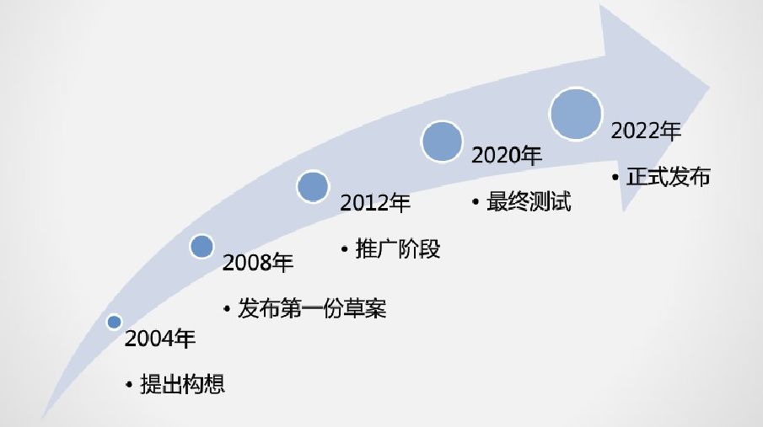
HTML5发展时间表

Slide 7

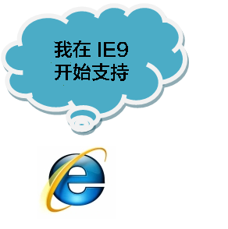
HTML5 浏览器支持
最新版本的Safari、Chrome、Firefox以及Opera支持某些HTML特性。Internet Explorer 9将支持某些HTML5特性。

Slide 8
谁在开发HTML5
WHATWG (Web Hypertext Application Technology Working Group)：由来自Apple、Mozilla、Google、Opera等浏览器厂商的人组成，成立与2004年。WHATWG开发HTML和Web应用API，同时为各浏览器厂商以及其他有意向的组织提供开放式合作。
W3C (The World Wide Web Consortium)：W3C下辖的HTML工作组目前负责发布HTML5规范。

Slide 9
谁在开发HTML5
IEIF (Internet Engineering Task Force，因特网工程任务组)：这个任务组下辖HTTP等负责Internet协议的团队。HTML5定义的一种新API(WebSocket API)依赖于新的WebSocket协议，IEIF工作组正在开发这个协议。

Slide 10
1.3 新的认识
兼容性和存在即合理
效率和用户优先
化繁为简
通用访问

Slide 11
兼容性和存在即合理
1、兼容现存的HTML文档，平滑过渡。
2、对原有HTML的用法进行总结，创造一些新标签。例如：article、footer、header、nav、section等标签。

Slide 12
效率与用户优先
1、不严格的语法。
2、安全机制的设计。
3、表现和内容分离。

Slide 13
化繁为简
1、以浏览器原生能力代替复杂的JavaScript代码。
2、新的简化的DOCTYPE。
3、新的简化的字符集声明。
4、简单而强大的HTML5 API。

Slide 14
通用访问
1、可访问性。
2、媒体中立。
3、支持所有语种。

Slide 15
1.4 无插件范式
插件的方式存在很多问题：
插件安装可能失败；
插件可以被禁用或屏蔽（例如Apple的iPad就不支持Flash插件）；
插件自身会成为被攻击的对象；
插件不容易与HTML文档的其他部分集成（因为插件边界、剪裁和透明度问题）。

Slide 16
1.4 无插件范式
HTML5不仅仅是提供新元素支持新功能，更重要的是添加了对脚本和布局之间的原生交互能力，可以实现以前实现不了的效果。（例如canvas）
不需要安装插件

Slide 17
HTML5包括什么，不包括什么
HTML5不仅涵盖了核心的标记元素，同时也包括很多新的API。
Canvas(2D和3D）
Cross-document消息传送
Geolocation
Audio和Video
Forms
MathML
Microdata
Server-Sent Events
WebSocket API及协议
Web Origin Concept
Scalable Vector Graphics(SVG)

Slide 18
HTML5包括什么，不包括什么
Web Storage
索引数据库
应用缓存（离线Web应用）
Web Workers
拖放
XMLHttpRequest Level 2

Slide 19
1.5 HTML5的新功能
新的DOCTYPE和字符集
新元素和旧元素
语义化标记
使用Selectors API简化选取操作
JavaScript日志和调试
window.JSON
DOM Level 3
Monkeys、Squirrelfish和其他JavaScript引擎

Slide 20
新的DOCTYPE和字符集
新的DOCTYPE
<!DOCTYPE>声明位于HTML文档中的最前面的位置，它位于<html>标签之前。
该标签告知浏览器文档所使用的HTML或XHTML规范。
在HTML4中，<!DOCTYPE>标签可以声明三种类型DTD类型，分别表示严格版本(Strict)、过渡版本(Transitional)和基于框架(Frameset)的HTML文档。

Slide 21
新的DOCTYPE
浏览器会根据DOCTYPE识别该使用哪种模式，以及使用什么规则来验证页面。
标准模式：浏览器按W3C标准解析执行代码。
如果XHTML文档包含完整的DOCTYPE，那么它一般以标准模式呈现；
包含严格DTD的DOCTYPE和包含过渡的DTD和URI的DOCTYPE常常导致页面以标准模式呈现。

Slide 22
新的DOCTYPE
怪异模式：兼用老页面。使用浏览器自己的方式解析执行代码，因为不同浏览器解析执行方式不一样，所以我们称之为怪异模式。
不存在DOCTYPE或形式不正确会导致怪异模式；
有过渡/框架DTD没有URI会导致页面以怪异模式呈现；
IE中，如果DOCTYPE声明在xml之后，会导致怪异模式。

Slide 23
新的DOCTYPE
近标准模式:与标准模式一致，除了在处理下面这种情况时：
如果一个块级元素除了空白文本（空格、tab等字符）外再无其它内容，则它的高度按0处理；如果有子元素，则它的高度不能比子元素大，无论它的font-size多大。

Slide 24
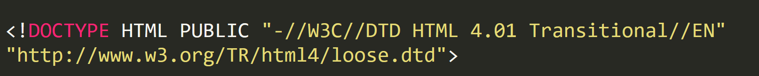
新的DOCTYPE
HTML4的DOCTYPE代码
HTML5的DOCTYPE代码

Slide 25
HTML5的字符集
HTML5的字符集也得到了简化，只需要使用UTF-8即可，使用一个meta标记就可以指定HTML5的字符集。
HTML4的字符集：
HTML5的字符集：

Slide 26
新元素和旧元素
HTML5引入了很多新的标记元素，根据内容类型的不同，这些元素被分成了7大类。
表 HTML5的内容类型
内容类型 | 描述
内嵌 | 向文档中添加其他类型内容，例如audio、video、canvas和iframe等
流 | 在文档和应用的body中使用的元素，例如form、h1和small
标题 | 段落标题，例如h1、h2和hgroup
交互 | 与用户交互的内容，例如音频和视频控件、button和textarea等
元数据 | 通常出现在页面的head中，设置页面其他部分的表现和行为，例如script、style和title等
短语 | 文本和文本标记元素，例如mark、kbd、sub和sup等
片段 | 用于定义文档中片段的元素，例如article、aside和title等

Slide 27
新元素和旧元素
以下的 HTML 4.01 元素在HTML5中已经被删除:
<acronym>
<applet>
<basefont>
<big>
<center>
<dir>
<font>
<frame>
<frameset>
<noframes>
<strike>
<tt>

Slide 28
语义化标记
思考：什么是语义化？

Slide 29
语义化标记
语义化：是指用合理HTML标记以及其特有的属性去格式化文档内容。
通俗地讲,语义化就是对数据和信息进行处理,使得机器可以理解。

Slide 30
语义化标记
表 HTML5中新的片段类元素
元素名 | 描述
header | 标记头部区域的内容（用于整个页面或页面中的一块区域）
footer | 标记脚部区域的内容（用于整个页面或页面中的一块区域）
section | Web页面中的一块区域
article | 独立的文章内容
aside | 相关内容或者引文
nav | 导航类辅助内容

Slide 31
语义化标记
语义化的优点：
语义化的(X)HTML文档有助于提升你的网站对访客的易用性比如使用PDA、文字浏览器以及残障人士将从中受益。
对于搜索引擎或者爬虫软件来说,则有助于它们建立素引,并可能给予一个较高的权值。

Slide 32
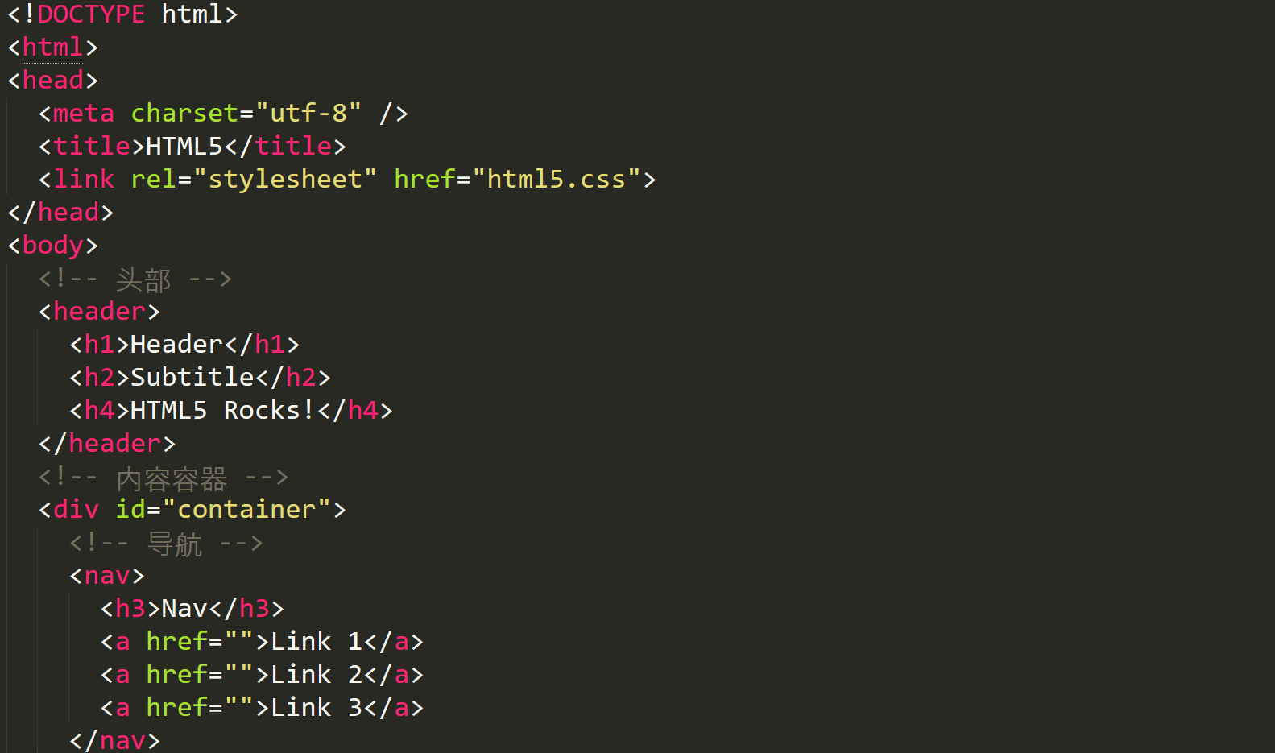
语义化标记
代码：HTML5示例页面--对应的HTML文件

Slide 33
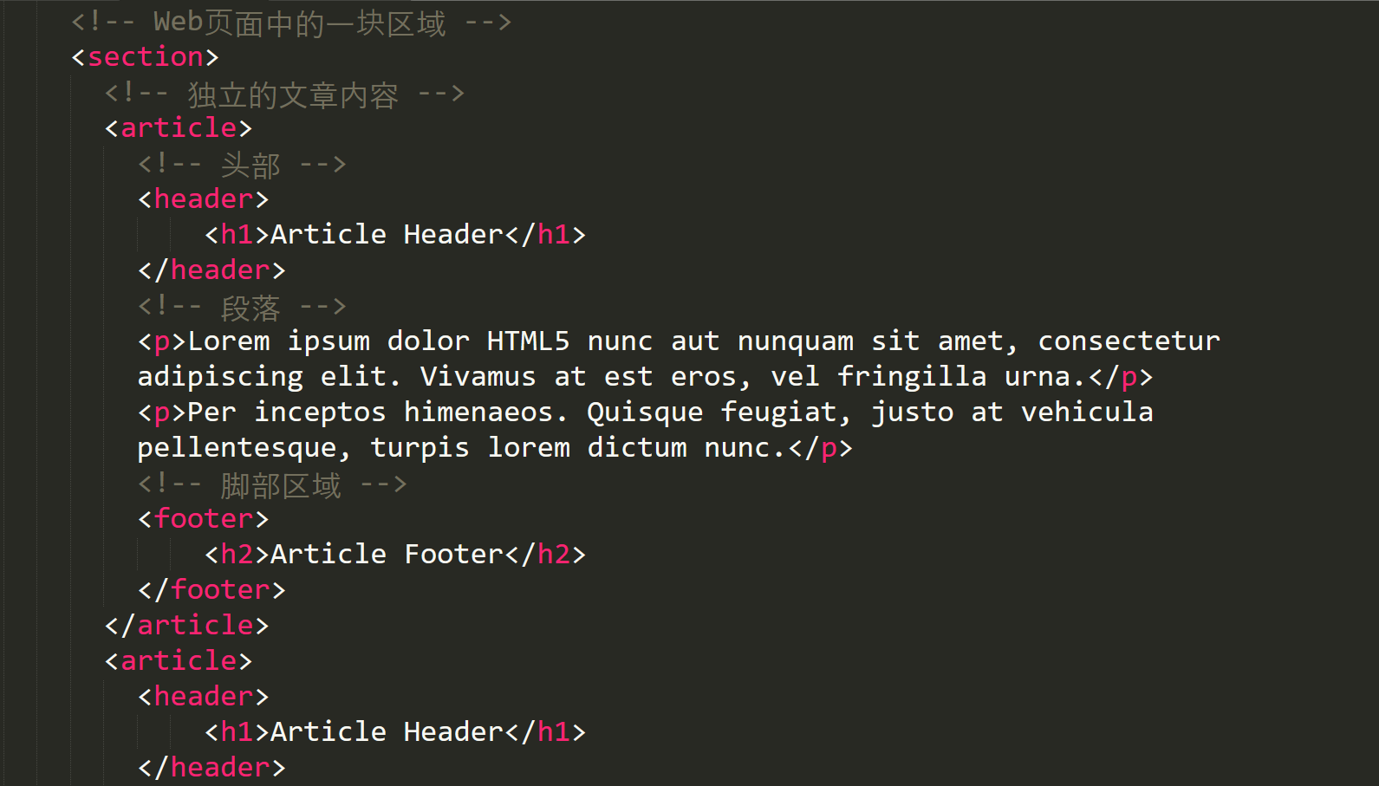
语义化标记
代码：HTML5示例页面--对应的HTML文件（续）

Slide 34
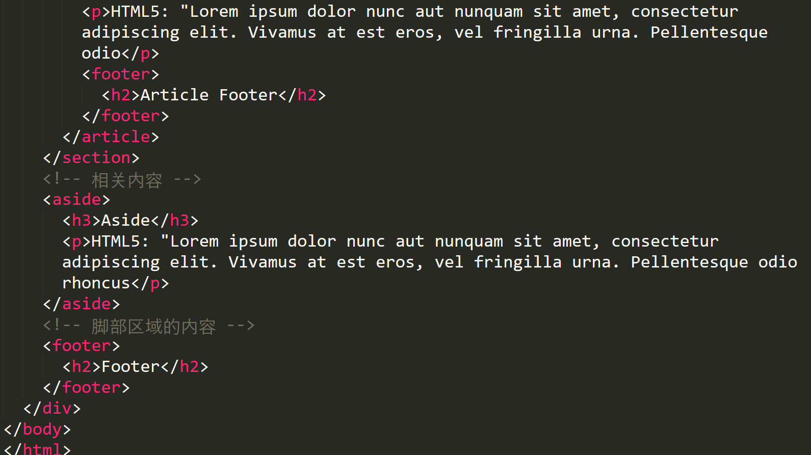
语义化标记
代码：HTML5示例页面--对应的HTML文件（续）

Slide 35
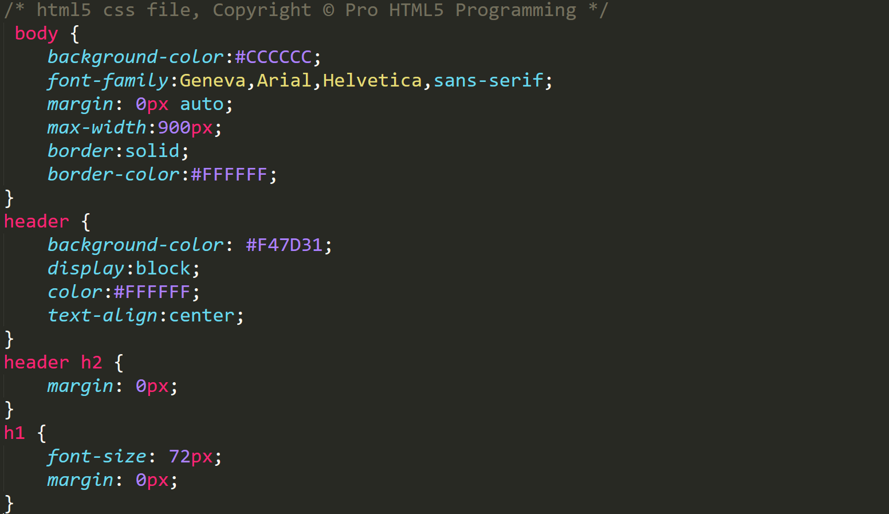
语义化标记
代码：HTML5示例页面--对应的CSS文件（续）

Slide 36
语义化标记
代码：HTML5示例页面--对应的CSS文件（续）

Slide 37
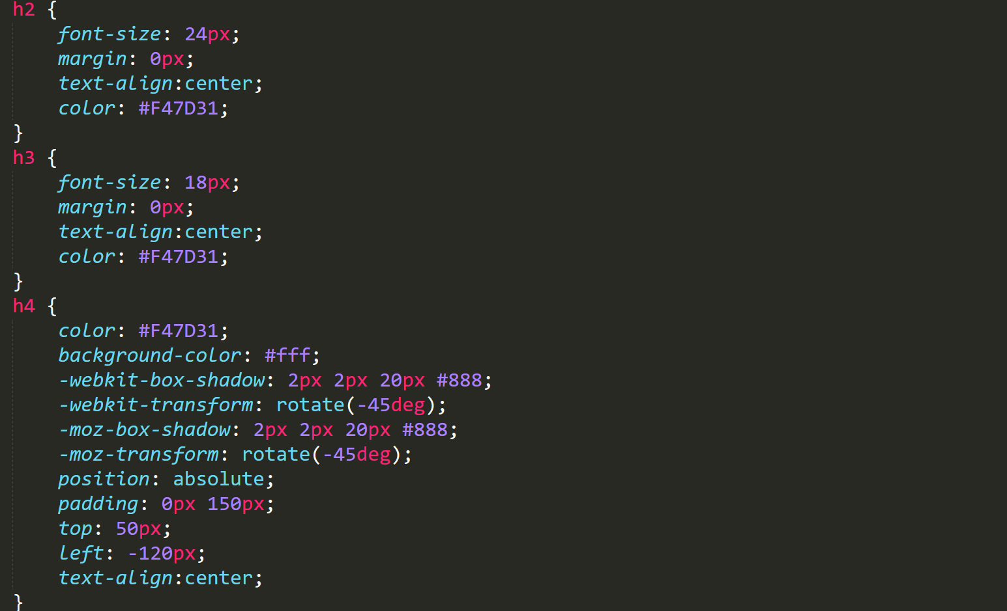
语义化标记
代码：HTML5示例页面--对应的CSS文件（续）

Slide 38
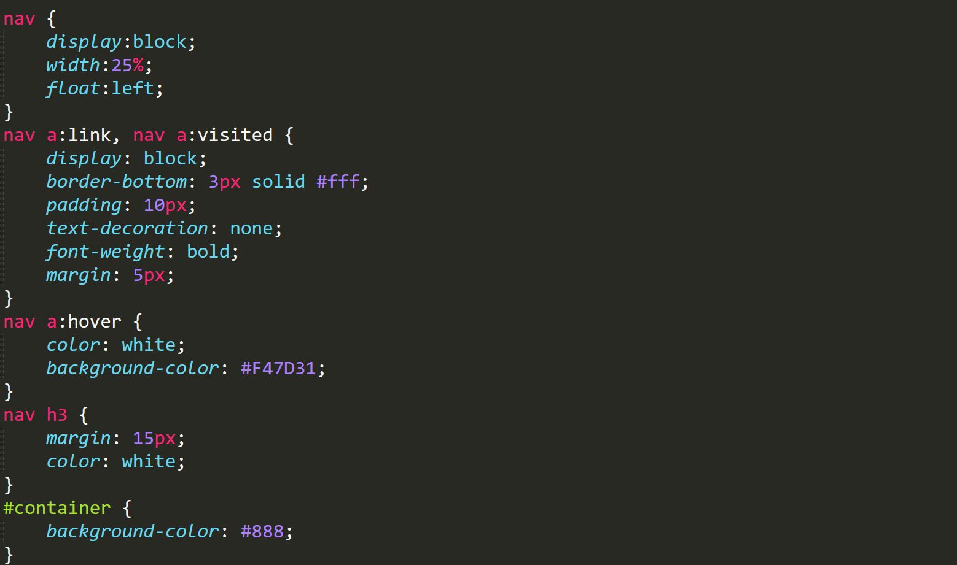
语义化标记
代码：HTML5示例页面--对应的CSS文件（续）

Slide 39
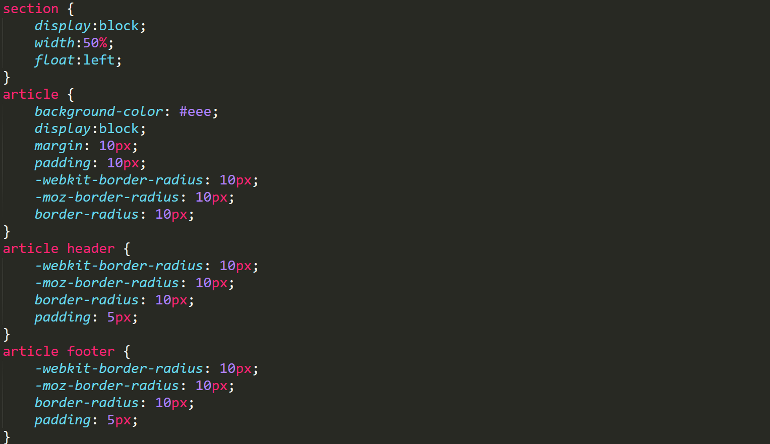
语义化标记
代码：HTML5示例页面--对应的CSS文件（续）

Slide 40
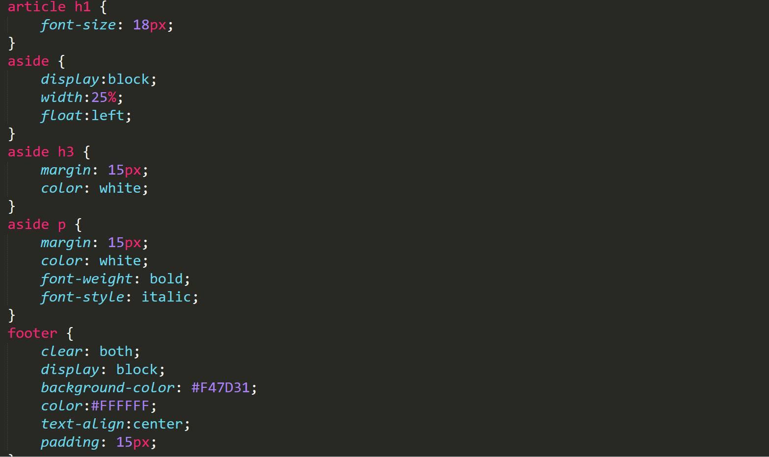
语义化标记
代码：HTML5示例页面--对应的CSS文件（续）

Slide 41
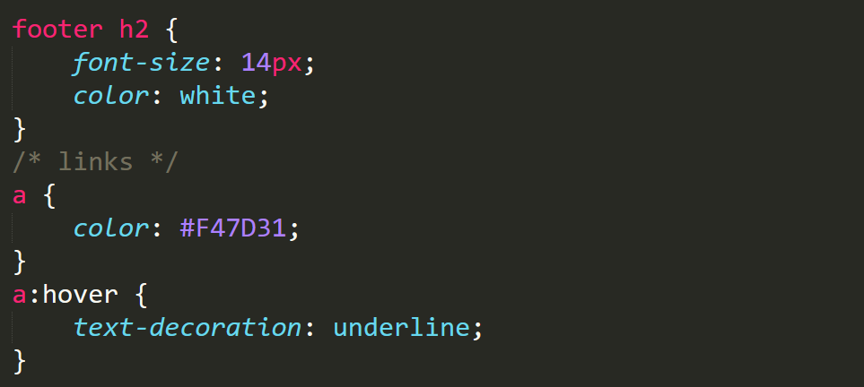
语义化标记
代码：HTML5示例页面--对应的CSS文件（续）

Slide 42
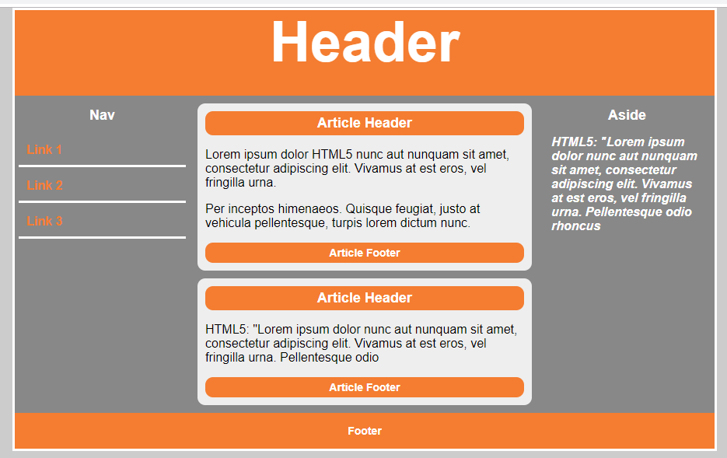
语义化标记
代码：HTML5页面对应的CSS文件（效果图）

Slide 43
使用Selectors API简化选取操作
表 以前用来查找元素的JavaScript方法
函数 | 描述 | 示例
getElementById() | 根据指定的id特性值查找并返回元素 | <div id=“foo”> getElementById(“foo”);
getElementsByName() | 返回所有name特性为指定值的元素 | <input type=“text” name=“foo”> getElementsByName (“foo”);
getElementsByTagName() | 返回所有标签名称与指定值相匹配的元素 | <input type=“text”> getElementsByTagName(“input”);

Slide 44
使用Selectors API简化选取操作
表 新QuerySelector方法
函数 | 描述 | 示例 | 结果
querySelector() | 根据指定的选择规则，返回在页面中找到的第一个匹配元素 | querySelector (“input.error”); | 返回第一个CSS类名为“error”的文本输入框
querySelectorAll() | 根据指定规则返回页面中所有相匹配的元素 | querySelectorAll(“#results td”); | 返回id值为results的元素下所有的单元格

Slide 45
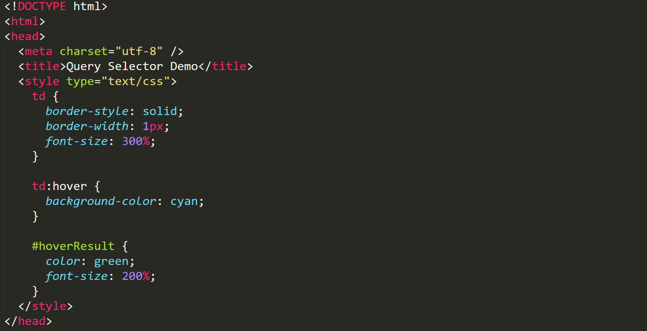
使用Selectors API简化选取操作
代码：使用Selectors API -- querySelector()

Slide 46
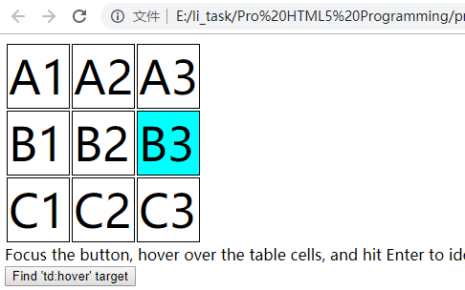
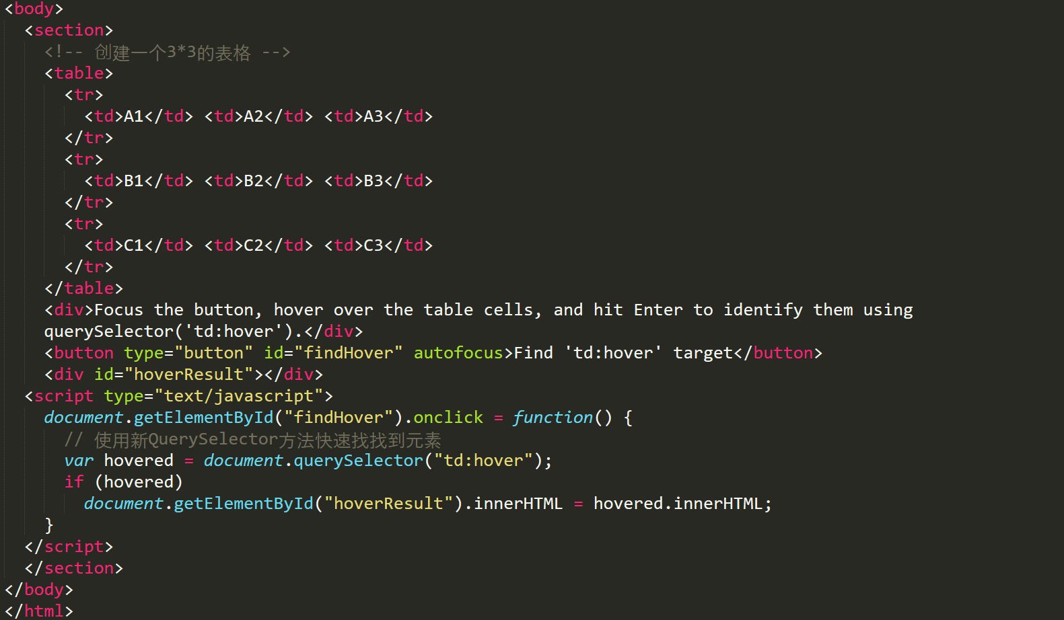
使用Selectors API简化选取操作
代码：使用Selectors API（续） -- querySelector()

Slide 47
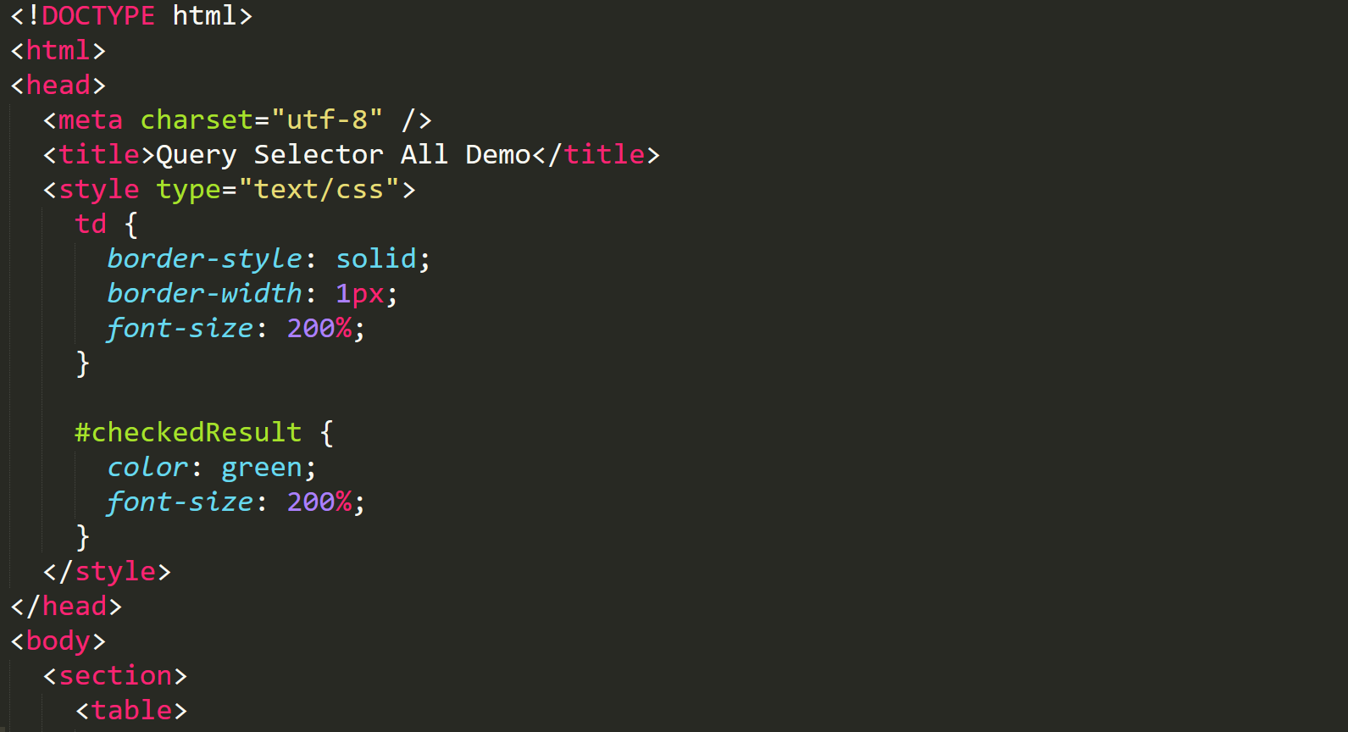
使用Selectors API简化选取操作
代码：使用Selectors API -- querySelectorAll()

Slide 48
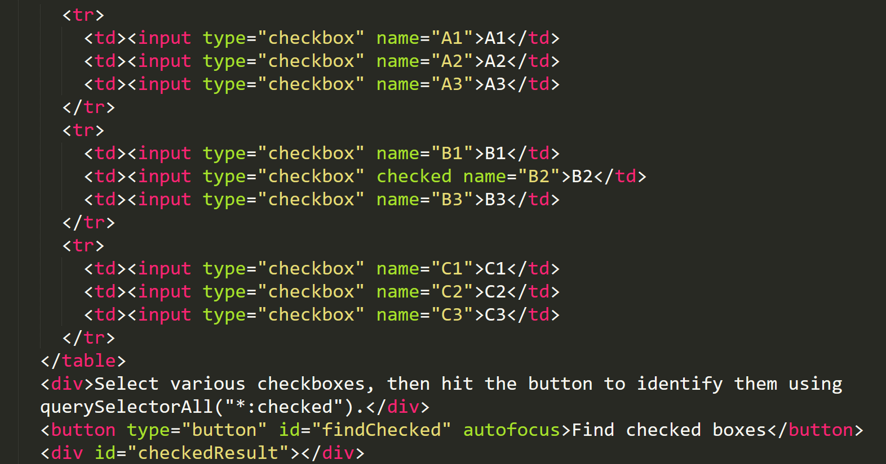
使用Selectors API简化选取操作
代码：使用Selectors API -- querySelectorAll() （续）

Slide 49
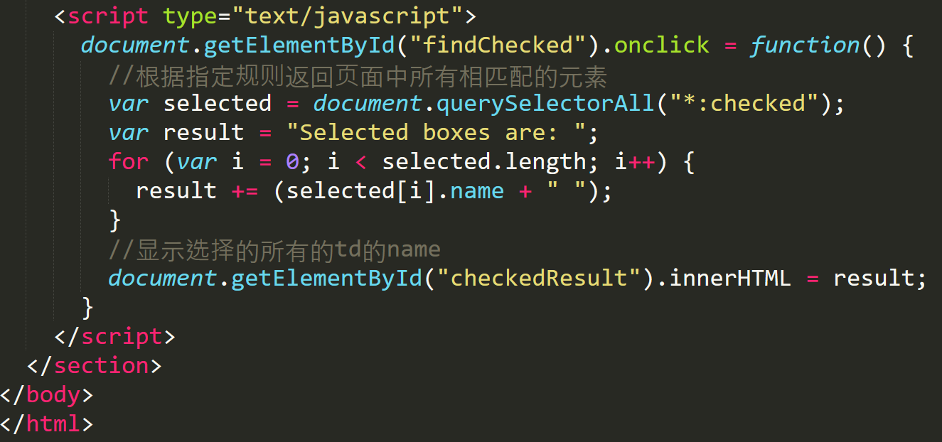
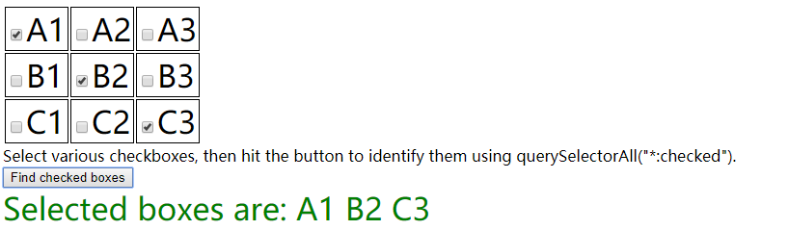
使用Selectors API简化选取操作
代码：使用Selectors API -- querySelectorAll() （续）

Slide 50
JavaScript日志和调试
浏览器的内嵌开发工具
Safari的Web Inspector
Google的Chrome开发工具(Developer Tools)
IE的开发工具(Developer Tools)
Opera的开发工具(Dragonfly)
调试代码
console.log API

Slide 51
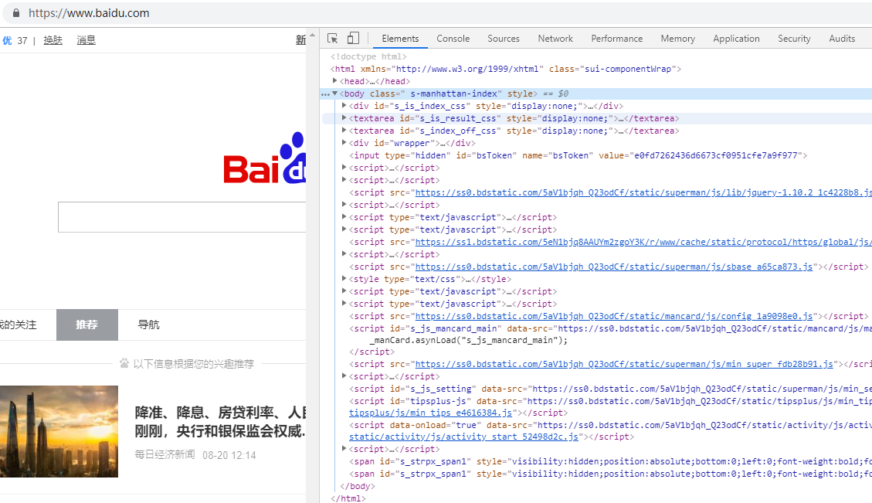
JavaScript日志和调试
图：Google的Chrome开发工具(Developer Tools)截图

Slide 52
window.JSON
新浏览器提供了对json的原生支持

Slide 53
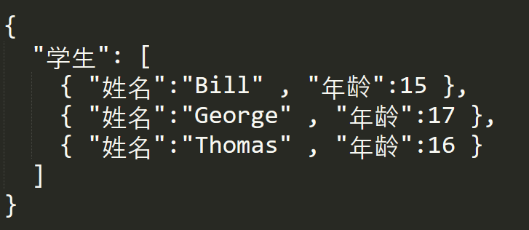
window.JSON
JSON简介
JSON (Javascript Object Notation)是一种轻量级的数据交换格式。它基于ECMAScript的一个子集。JSON采用完全独立于语言的文本格式，但是也使用了类似于C语言家族的习惯（包括C、C++、C#、Java、JavaScript、Perl、Python等）。这些特性使JSON成为理想的数据交换语言。易于人阅读和编写，同时也易于机器解析和生成（一般用于提升网络传输速率）

Slide 54
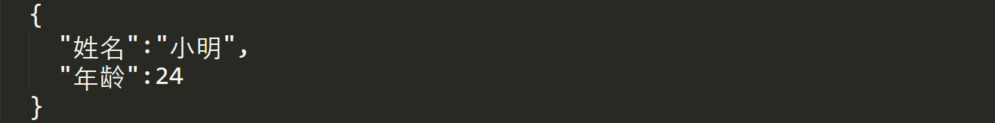
window.JSON
JSON结构有两种结构
JSON结构一
object
{
string
:
value
}
,
例子：表示人的一个对象

Slide 55
window.JSON
1、对象是一个无序的“‘名称/值’对”集合。
一个对象以“{”（左括号）开始，
“}”（右括号）结束。
每个“名称”后跟一个“:”（冒号）；
“‘名称/值’对”之间使用“,”（逗号）分隔。

Slide 56
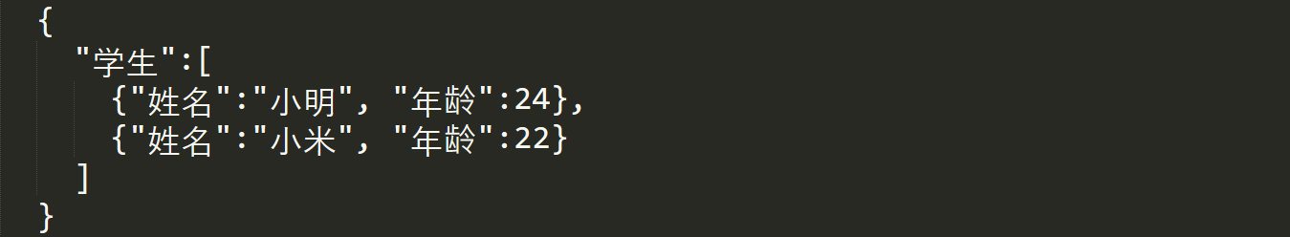
window.JSON
JSON结构有两种结构
JSON结构二
array
[
value
]
,
例子：一组学生

Slide 57
window.JSON
2、数据是值（value）的有序集合。
一个数据以“[”（左中括号）开始，
“]”（右中括号）结束。
值之间使用“,”（逗号）分隔。

Slide 58
DOM Level 3
新浏览器提供了统一的代码实现DOM操作和事件处理。

Slide 59
Monkeys Squirrelfish和其他JavaScript引擎
各浏览器厂商竞相提升JavaScript的执行性能，越来越接近于本地桌面应用程序。

Slide 60
Monkeys Squirrelfish和其他JavaScript引擎
表 Web浏览器的JavaScript引擎
浏览器引擎 | 引擎名称 | 备注
Apple Safari | Nitro（也被称作squirrel fish extreme） | Safari 4中发布，在Safari 5中提升性能，保罗字节码优化和上下文线程的本地编译器
Google Chrome | V8 | 自从Chrome 2开始，使用了新一代垃圾回收机制，可确保内存高度可扩展而不会发生中断
Microsoft Firefox | Chakra | 注重于后台编译和高效的类型系统，速度比IE8快10倍

Slide 61
Monkeys Squirrelfish和其他JavaScript引擎
表 Web浏览器的JavaScript引擎（续）
浏览器引擎 | 引擎名称 | 备注
Mozilla Firefox | JagerMonkey | 从3.5版本优化而来，结合了快速解释和源自追踪树（trace tree）的本地编译
Opera | Carakan | 它采用了基于寄存器的字节码和选择性本地编译的方式，声称效率比10.50版本提升了75%

Slide 62
1.6 课后思考
HTML与HTML5的主要区别有哪些？
DOCTYPE作用？标准模式与兼容模式各有什么区别？它们有何意义？
你做的页面在哪些流览器测试过?这些浏览器的内核分别是什么?
HTML5有哪些新特性、移除了那些元素？如何处理HTML5新标签的浏览器兼容问题？

Slide 63
1.7 小结
HTML5的开发历史和即将迎来的几个重要时间点。
HTML5的四个新设计准则：兼容性、实用性、互通性和通用访问性。
HTML5无插件范式，回答了HTML5包括什么，不包括什么。
HTML5的新功能：新的DOCTYPE和字符集、新元素和旧元素、语义化标记、使用Selectors API简化选取操作、JavaScript日志和调试、window.JSON、JavaScript引擎的竞争。

